Slide 1

LIKI IN TELESA

Slide 2
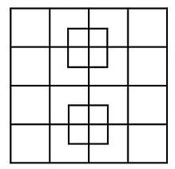

GEOMETRIJSKI IZZIV
Koliko kvadratov vidiš na sliki? Vzemi si nekaj minut, postavi posnetek na pavzo in reši nalogo. Rešitve bom povedala na koncu posnetka. ☺

Slide 3
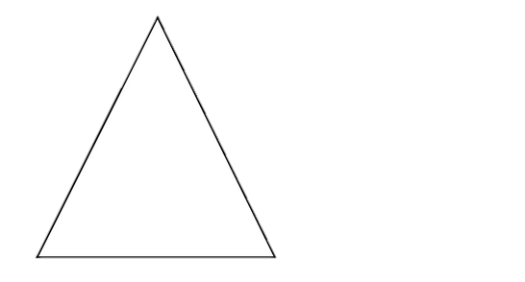
LIKI
So ravne ploskve.
Nekaterim likom lahko izmerimo dolžine stranic.
STRANICA
OGLJIŠČE

Slide 4


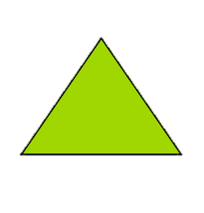


LASTNOSTI LIKOV
ENAKOSTRANIČNI
TRIKOTNIK
KVADRAT
PRAVOKOTNIK
PRAVILNI ŠESTKOTNIK
4 stranice
4 oglišča
3 stranice
3 oglišča
4 stranice
4 oglišča
KROG
ELIPSA
6 stranic
6 oglišč

Slide 5
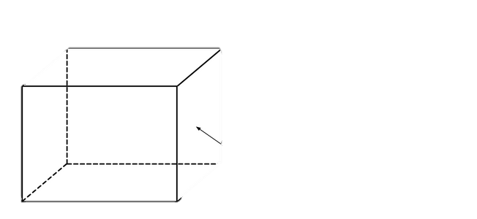
TELESA
Zavzemajo prostor.
Imajo tri dimenzije: dolžino, širino in višino (3D)
OGLJIŠČE
ROB
MEJNA PLOSKEV

Slide 6
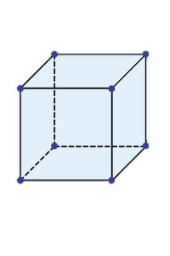
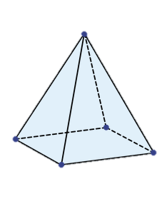
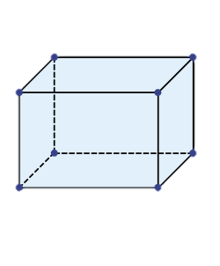
LASTNOSTI TELES oglata telesa
KOCKA
PIRAMIDA
KVADER
12 robov
8 oglišč
6 mejnih ploskev
8 robov
5 oglišč
5 mejnih ploskev
12 robov
8 oglišč
6 mejnih ploskev

Slide 7
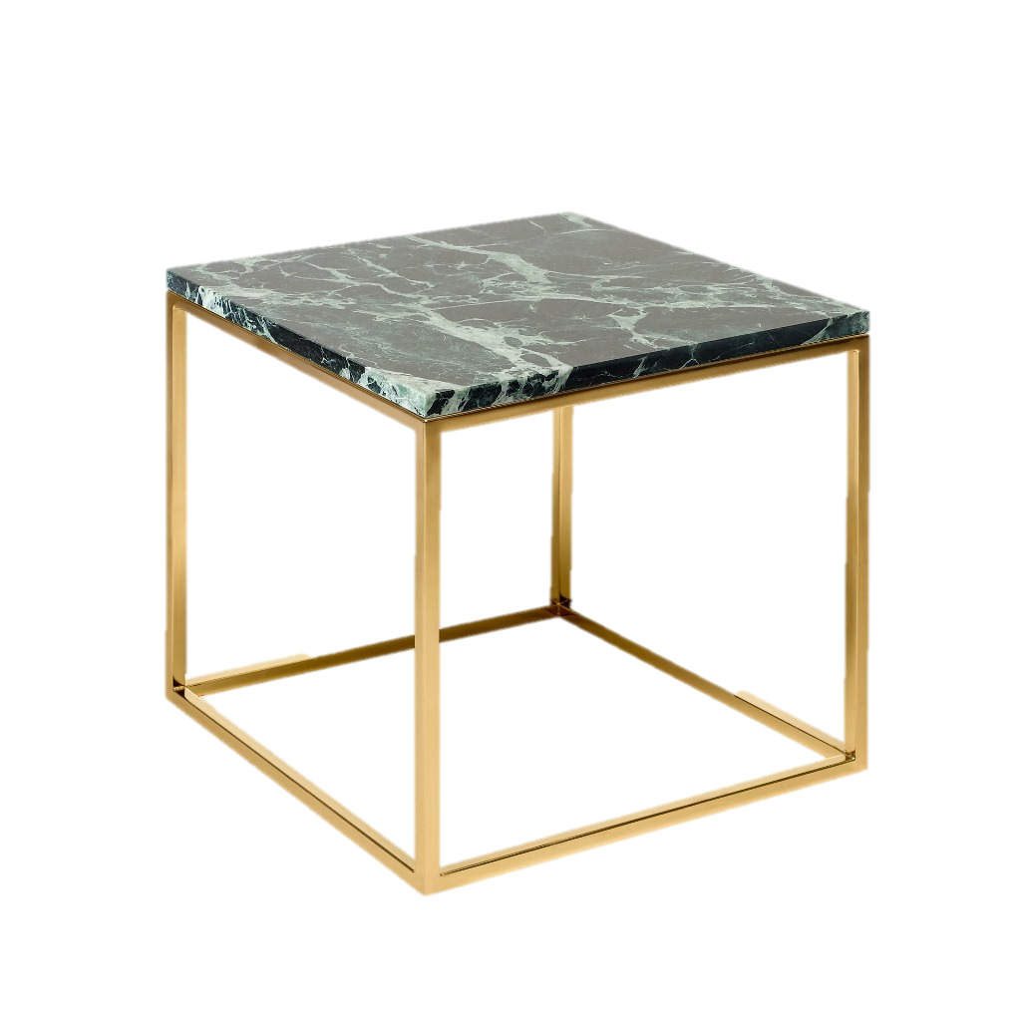
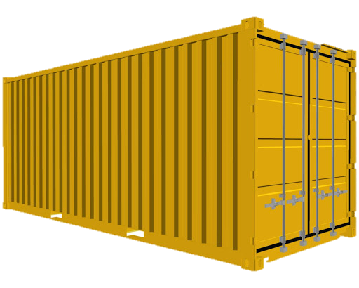
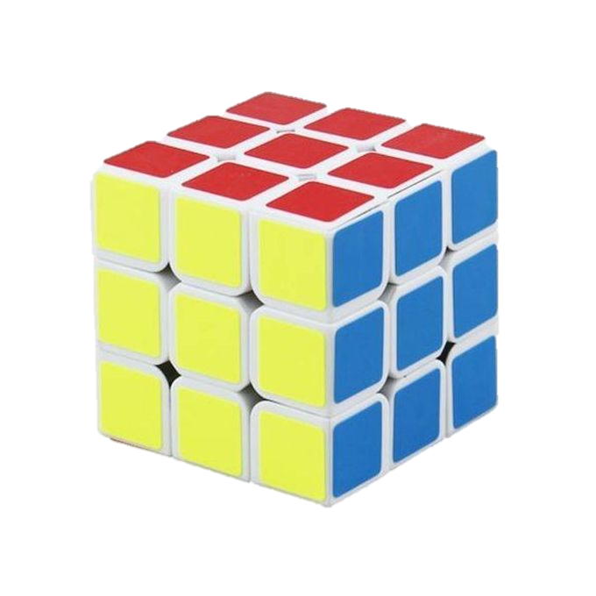

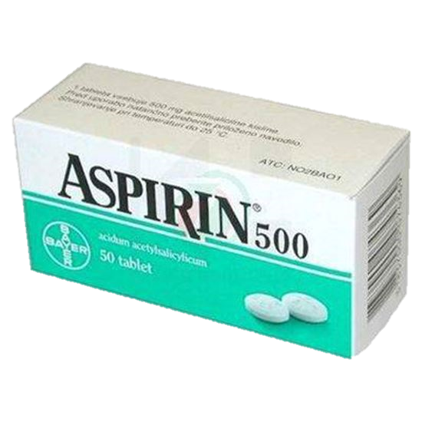
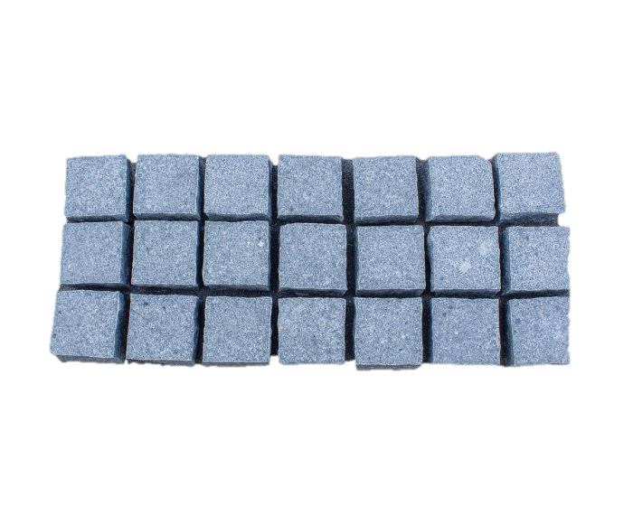
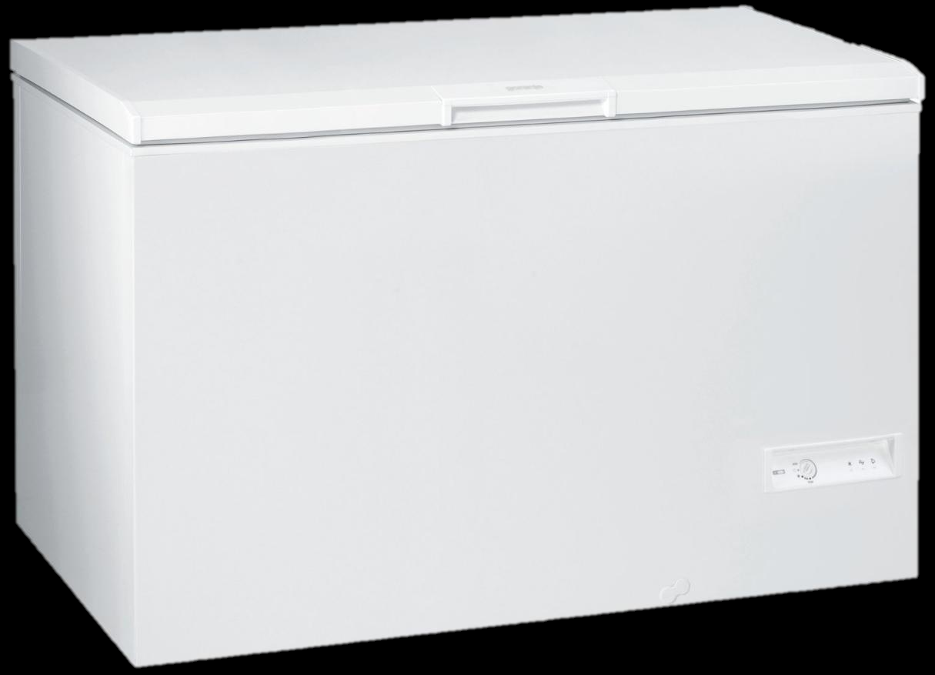
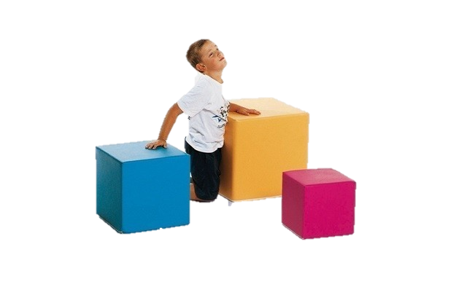
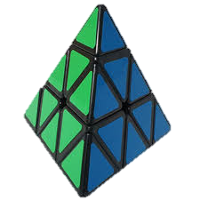
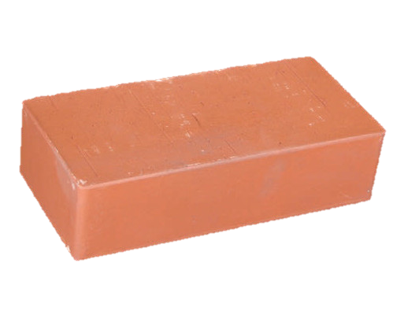
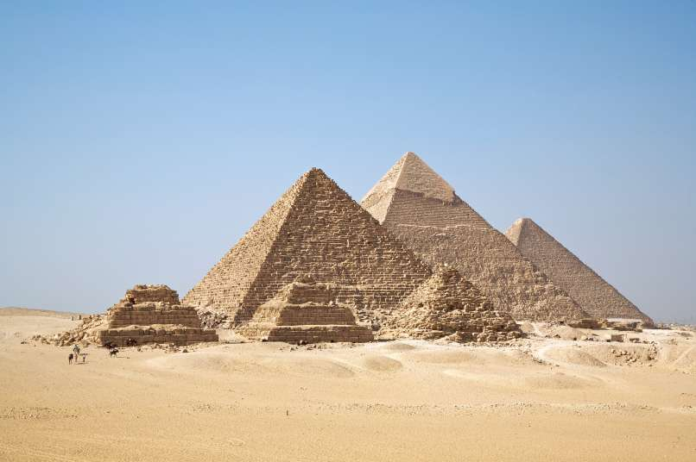
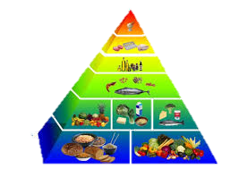
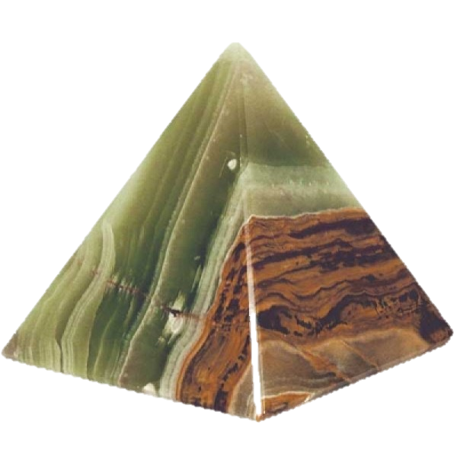
KJE VSE LAHKO VIDIMO
OGLATA TELESA?

Slide 8
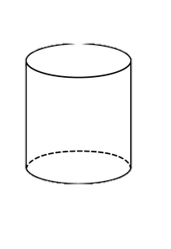
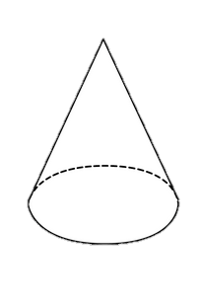
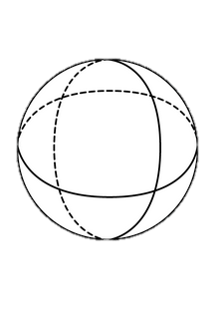
LASTNOSTI TELES okrogla telesa
VALJ
STOŽEC
KROGLA
2 roba
0 oglišč
3 mejne ploskve
1 rob
0 oglišč
2 mejni ploskvi
0 robov in 0 oglišč
1 mejna ploskev

Slide 9
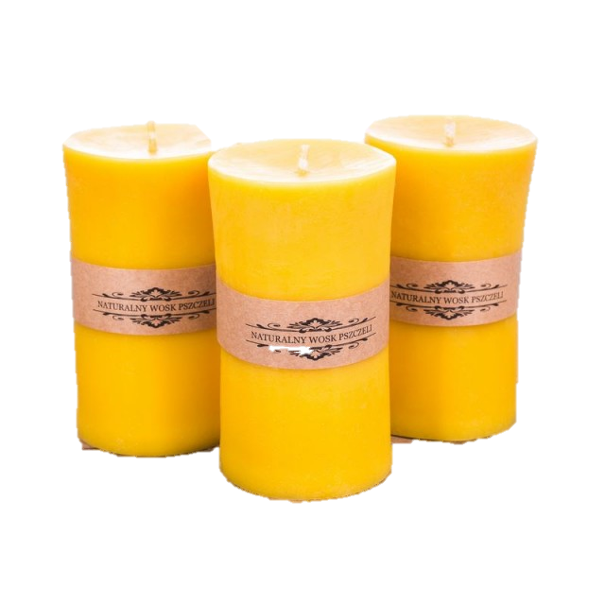


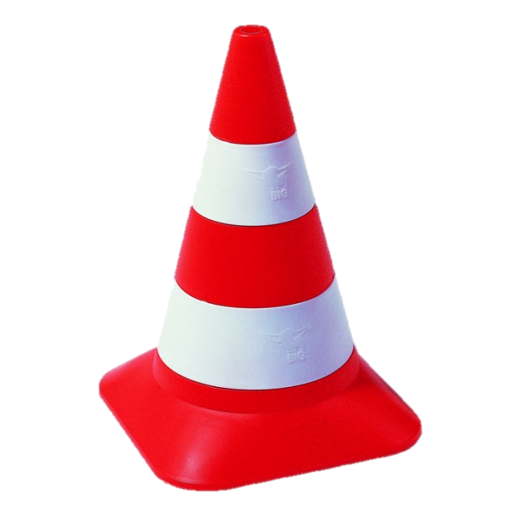
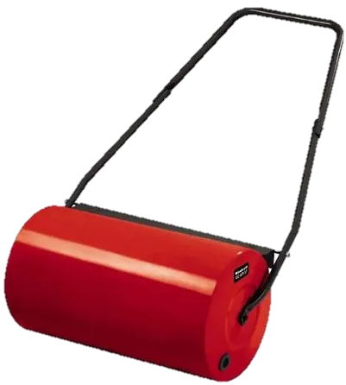
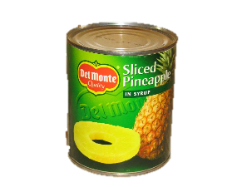
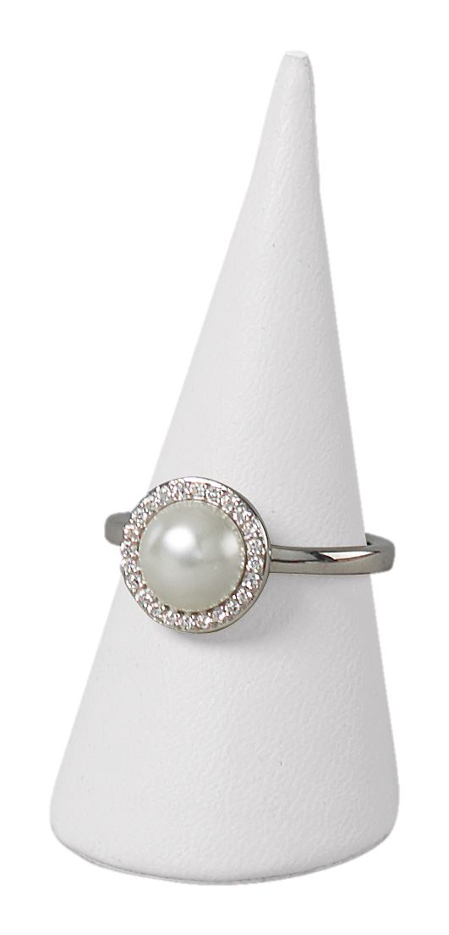
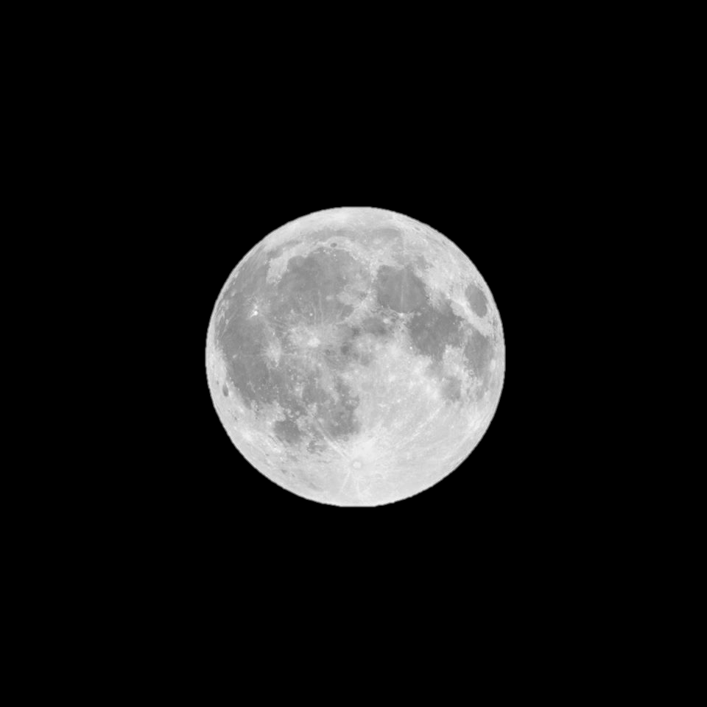
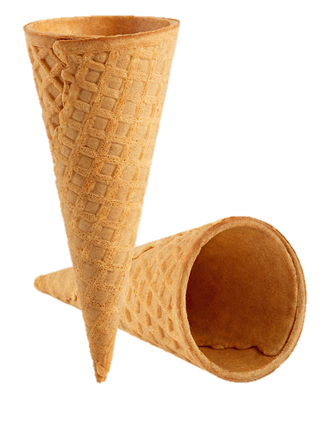
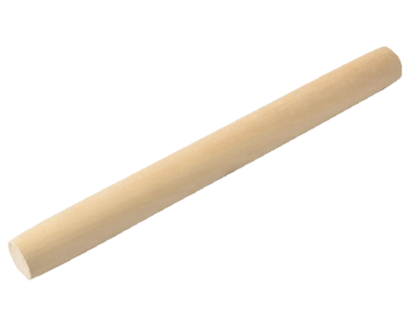
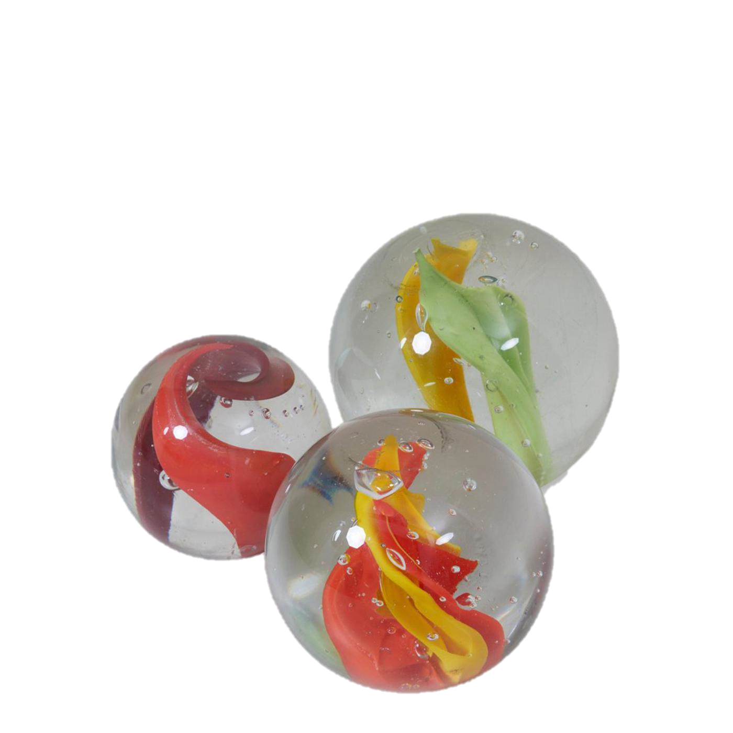
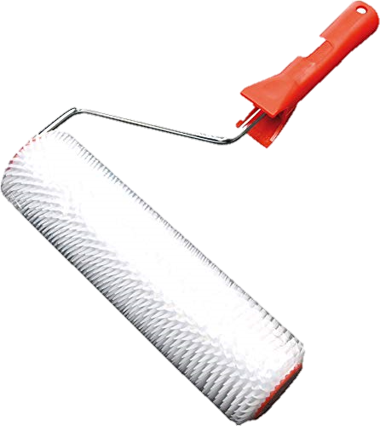
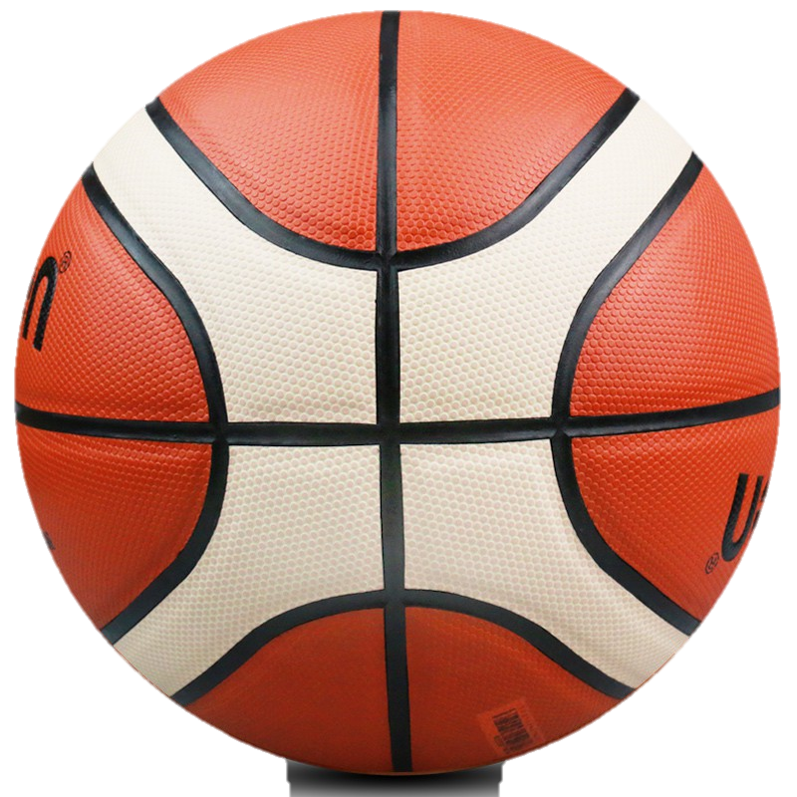
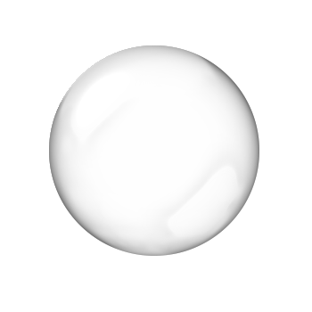
KJE VSE LAHKO VIDIMO
OKROGLATELESA?

Slide 10

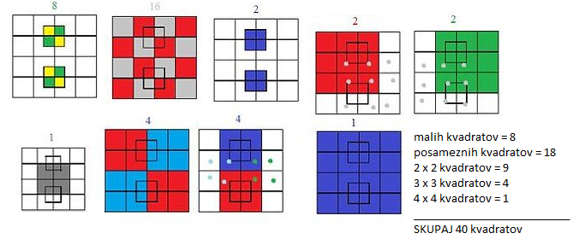
REŠITVE
NAŠ GEOMETRIJSKI IZZIV

Slide 11

Sedaj pa le pogumno.
Svoje znanje uporabi pri nalogah v delovnem zvezku Radovednih 5, na strani 33.

Slide 12
Osnovna šola Davorina Jenka
Cerklje na Gorenjskem
Gradivo povzela po predlogi:
učiteljica Mia N. Žagar

